Slide 1
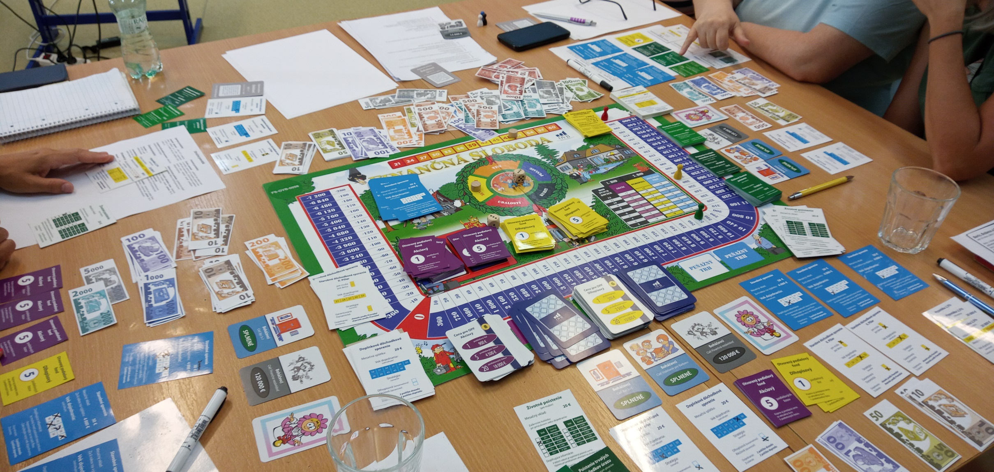
RYTIERI ZOCELENÍ KORONOU
SÚKROMNÁ ZŠ V NOVEJ DUBNICI
PROJEKT FINANČNEJ GRAMOTNOSTI

Slide 3
SEMINÁR PRE DOSPELÝCH finančná sloboda

Slide 4
SEMINÁR ONLINE ZOOM

Slide 5
OBCHODÍK

Slide 6
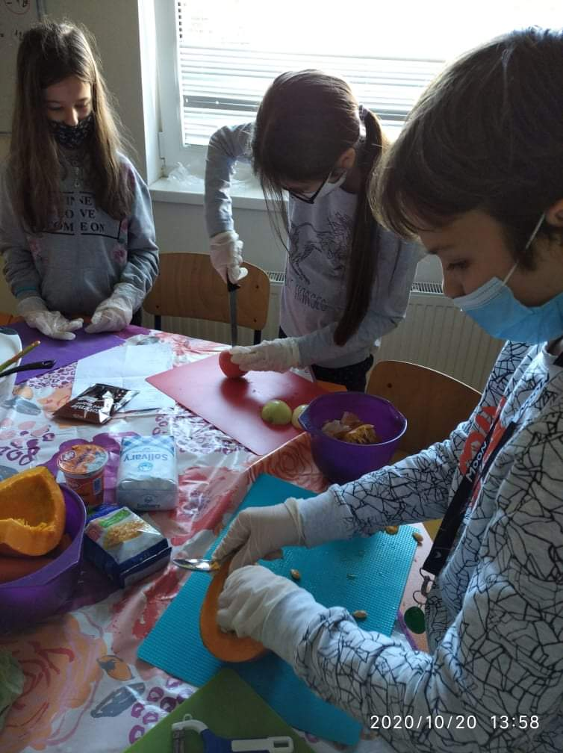
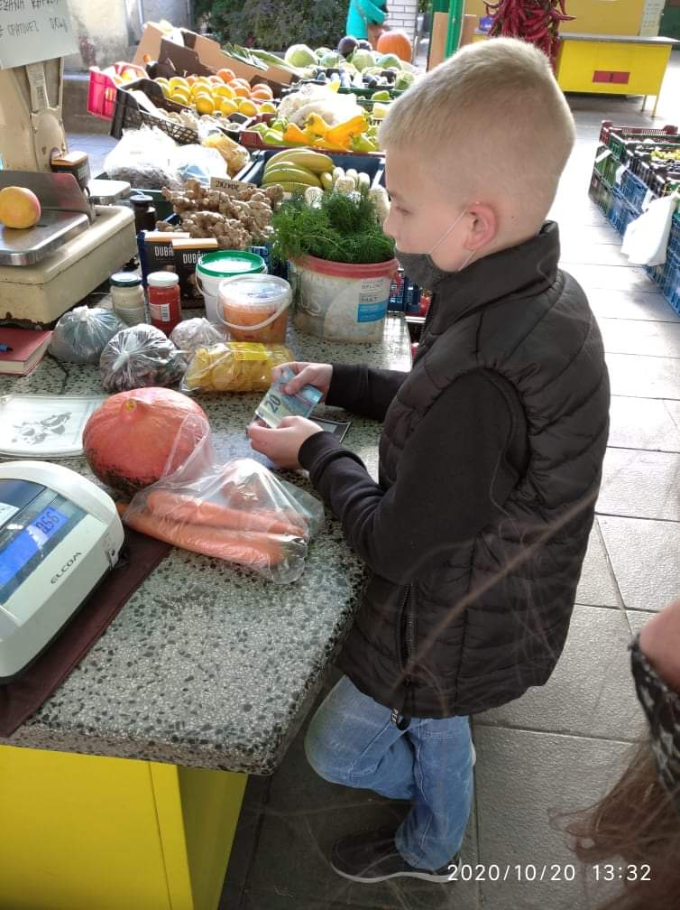
KUCHÁRKA

Slide 7
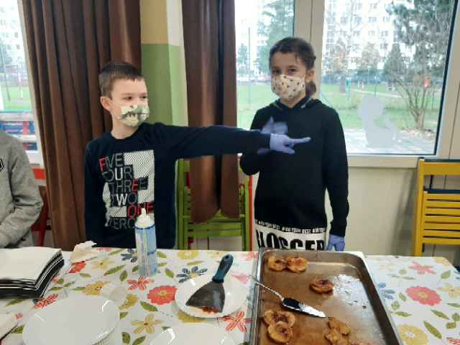
POZVÁNKA KONFERENCIA RYTIERI ZOCELENÍ KORONOU
Program
Otvorenie
Prínos projektu Rytieri zocelení Koronou
Cesta finančnej gramotnosti cez skúsenosti zo vzdelávania učiteľov
hosť Ing. Milada Heidlasová
Obchodík Živenka realizovaný deťmi
Detská kuchárka s finančným rozpočtom
Rovesnícke vzdelávanie vo finančnej gramotnosti
Vyhlásenie víťaza detského projektu v hodnote 100€
Diskusia
Záver

Slide 8
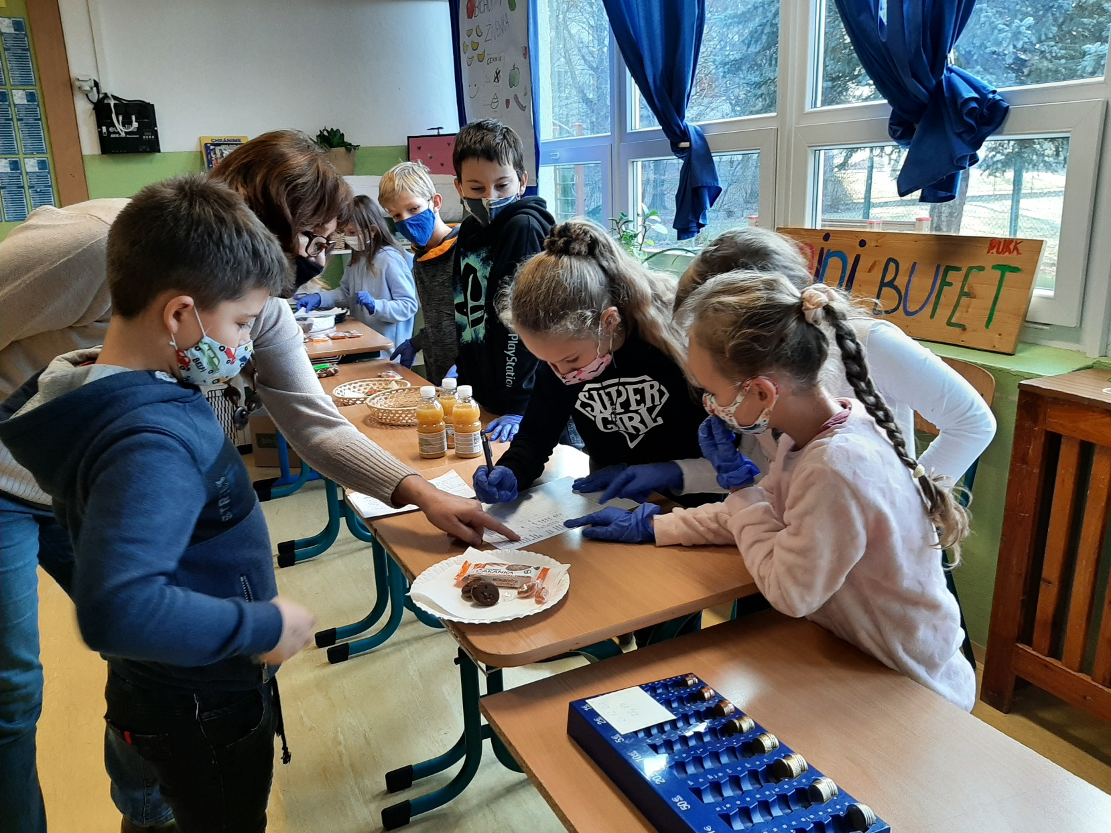
SÚŤAŽ DOBRÝCH NÁPADOV DETÍ
Víťazný nápad: Daniela Kováčová Centrum pre deti a rodiny
Ja by som investovala 100 euro na kvalitný strojček na strihanie vlasov , Učím sa za kaderníčku , vzdelávanie mám momentálne dištančnou formou. Chýba mi prax. V CDR počas tejto ťažkej situácie- pandémie nie je možnosť chodiť po kaderníkoch. Musíme sa chrániť a okrem toho u kaderníčky by deti minuli veľa peňazí. Ja potrebujem prax a je tu veľa detí , ktoré potrebujú ostrihať. Rada by som to spojila. Deti , ktoré by mali záujem sa dať ostrihať by mohli prispieť aj z vreckového., aby sa naučili , že nie všetko je zadarmo.

Slide 9
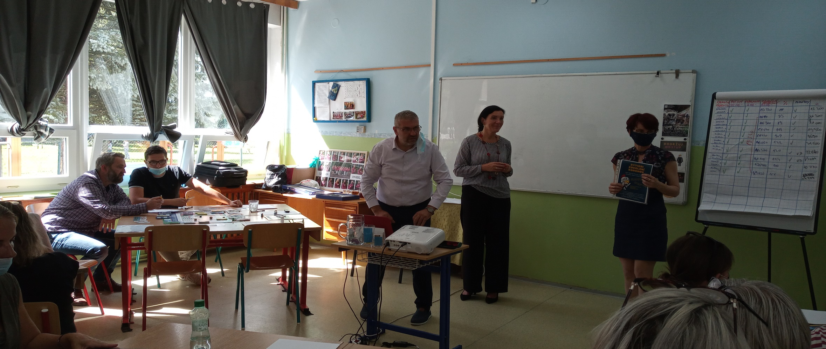
ĎAKUJEME ZA POZORNOSŤ
ĎAKUJEME ZA POMOC
ĎAKUJEME ZA PRÍLEŽITOSŤ

